Slide 1
PHỤC HỒI CHỨC NĂNG HÔ HẤP trong điều trị BỆNH PHỔI TẮC NGHẼN MẠN TÍNH
Ts bs đỗ thỊ tường oanh
Đại học y khoa phạm ngọc thạch

Slide 2
NỘI DUNG
Click icon to add picture
Tổng quan về BPTNMT
Lợi ích của chương trình PHCNHH
Các thành phần của chương trình PHCNHH
Xây dựng đơn vị PHCNHH tại chỗ

Slide 3
ĐỊNH NGHĨA COPD
GOLD 2017:
COPD là bệnh phổ biến, có thể phòng ngừa và điều trị được, đặc trưng bởi các triệu chứng hô hấp dai dẳng và giới hạn luồng khí gây ra bởi bất thường của đường dẫn khí và phế nang do phơi nhiễm với hạt độc và khí độc.

Slide 4
DỊCH TỄ HỌC
THẾ GIỚI
Ước tính > 340 triệu người mắc BPTNMT, tần suất 11,7% (2010).
Tần suất bệnh liên quan đến tần suất hút thuốc lá, thay đổi từ 7,8% (Mexico) đến 19,7% (Uruguay).
Tử vong do BPTNMT khoảng 3 triệu cas hàng năm, ước tính sẽ tăng đến 4,5 triệu cas năm 2030.
VIỆT NAM
Tần suất tại Việt nam
Vẫn còn tình trạng under-diagnosed và under-treated.

Slide 5
NGUYÊN NHÂN
- Môi trường (HTL và ô nhiễm)
- Yếu tố chủ thể (Host factors)
COPD
Development
SINH BỆNH HỌC
Stress oxy hóa
Mất cân bằng men tiêu đạm
Phản ứng viêm toàn thân và tại phổi
BỆNH HỌC
-Tổn thương đường dẫn khí nhỏ
-Khí phế thủng
-Ảnh hưởng toàn thân
LÂM SÀNG
-Triệu chứng
-Đợt cấp
-Bệnh đồng mắc
SINH LÝ BỆNH
Tắc nghẽn luồng khí cố định

Slide 6
GENES

Slide 7
LÂM SÀNG

Slide 8
Bệnh hô hấp mạn tính
Khó thở khi gắng sức vừa
Khó thở khi gắng sức nhẹ
Khó thở khi không gắng sức
Hạn chế vận động thêm
Cơ thể yếu ớt mất sinh lực
Hạn chế vận động
Cơ thể yếu ớt
VÒNG XOẮN BỆNH LÝ

Slide 9
MỤC TIÊU ĐiỀU TRỊ
Giảm triệu chứng | Giảm bớt triệu chứng Cải thiện khả năng gắng sức Cải thiện chất lượng cuộc sống
Giảm nguy cơ | Ngăn ngừa bệnh tiến triển Ngăn ngừa và điều trị đợt cấp Giảm tỉ lệ tử vong
GOLD Strategy Document 2011 (http://www.goldcopd.org/)

Slide 10
ĐIỀU TRỊ
PHỤC HỒI
CHỨC NĂNG HÔ HẤP
GD SỨC KHỎE
TẬP VẬN ĐỘNG
VLTL HÔ HẤP
DINH DƯỠNG
SABA
CPAP TẠI NHÀ
TẬP THỞ
SABA/SAMA
THEOPHYLLIN
OXY TẠI NHÀ
GIẢM TT PHỔI
GCS
LABA/LAMA
CAI THUỐC LÁ
CHỦNG NGỪA
ỨC CHẾ PDE4
LABA
LAMA
LONG ĐÀM
KHÁNG SINH
ICS/LABA
ĐIỀU TRỊ KHÔNG DÙNG THUỐC
ĐIỀU TRỊ DÙNG THUỐC

Slide 11
Thuốc giãn phế quản là thuốc chủ lực điều trị COPD
GOLD khuyến cáo thuốc giãn phế quản là thuốc chọn lựa hàng đầu trong điều trị COPD
Ventolin xịt
Thuốc giãn phế quản giúp cải thiện luồng khí, giảm căng phồng phổi quá mức, giảm triệu chứng, cải thiện khả năng gắng sức và giảm nguy cơ vào đợt cấp
Điều trị giãn phế quản đã chứng minh làm giảm đợt cấp, kéo dài thời gian đến đợt cấp đầu tiên, và giảm nguy cơ tử vong so sánh với giả dược
GOLD 2019. Available at: http://www.goldcopd.org/;

Slide 13
PHỤC HỒI CHỨC NĂNG HÔ HẤP là gì?
ĐỊNH NGHĨA: “PHCNHH là một can thiệp toàn diện dựa trên lượng giá người bệnh sau đó là chương trình điều trị phù hợp với từng người bệnh bao gồm, tập vận động, giáo dục sức khỏe và thay đổi thái độ hành vi, được thiết kế nhằm cải thiện tình trạng thể chất và tâm lý của người bệnh hô hấp mạn tính và khuyến khích tuân thủ điều trị lâu dài.”
ATS/ERS 2013

Slide 14
LỢI ÍCH CỦA PHCNHH
Cải thiện khó thở, tình trạng sức khỏe và khả năng vận động ở bệnh nhân ổn định | Bằng chứng loại A
Giảm nhập viện trong số bệnh nhân vừa ra khỏi đợt cấp < 4 tuần | Bằng chứng loại B
Giáo dục sức khỏe đơn thuần không đem lại hiệu quả | Bằng chứng loại C
Tự quản lý bệnh kèm trao đổi với nhân viên y tế cải thiện tình trạng sức khỏe, giảm nhập viện và cấp cứu | Bằng chứng loại B
GOLD 2017

Slide 15
CHƯƠNG TRÌNH PHỤC HỒI CHỨC NĂNG HÔ HẤP
Đa thành phần
Đa chuyên ngành
Thiết kế phù hợp nhu cầu từng người bệnh
Luyện tập vận động – thể chất giữ vai trò thiết yếu.
Giáo dục sức khỏe và khả năng tự kiểm soát bệnh
Hỗ trợ can thiệp dinh dưỡng và điều chỉnh rối loạn tâm lý

Slide 18
PHÂN TÍCH GỘP: VẬN ĐỘNG CẢI THIỆN KHẢ NĂNG GẮNG SỨC
Study Rehab Usual care Weighted Mean Difference (Random) Weight Weighted Mean Difference (Random)
N Mean (SD) N Mean(SD) 95% Cl (%) 95% Cl
Behnke 2000a 15 0.0 (103.40) 15 0.0 (65.10) 5.7 0.0 [-61.83, 61.83]
Booker 1984 32 21.00 (85.00) 37 5.00 (90.00) 10.0 16.00 [-25.33, 57.33]
Boxall 2005 23 39.00 (69.60) 23 4.20 (75.10) 9.8 34.80 [-7.05, 76.65]
Cambach 1997 12 51.00 (89.00) 7 46.00 (79.00) 4.0 5.00 [-72.21, 82.21]
Chlumsky 2001 13 54.07 (114.22) 6 -5.67 (131.68) 1.8 59.74 [-62.56, 182.04]
Engsrtm 1999 26 38.00 (90.00) 24 -2.00 (102.00) 7.1 40.00 [-13.50, 93.50]
Finnerty 2001 22 75.00 (131.30) 23 8.00 (107.00) 4.8 67.00 [-159.00, 135.59]
Goldstein 1994 36 32.00 (102.00) 41 -11.00 (99.00) 8.9 43.00 [-2.04, 88.04]
Gosselink 2000 34 58.00 (125.00) 28 3.00 (104.00) 6.5 55.00 [-2.00, 112.00]
Gell 1995 29 91.00 (67.00) 27 8.00 (67.00) 11.9 83.00 [47.88, 118.12]
Gell 1998 18 63.00 (92.00) 17 -22.00 (72.00) 6.9 85.00 [30.43, 139.57]
Lake 1990 7 108.60 (79.00) 7 -35.00 (50.00) 4.8 143.60 [74.34, 212.86]
Ringbaek 2000 17 10.47 (85.09) 19 -18.52 (77.50) 7.1 28.99 [-24.40, 82.38]
Simpson 1992 14 36.00 (102.00) 14 7.00 (120.00) 3.6 29.00 [-53.50, 111.50]
Singh 2003 20 54.00 (118.00) 20 6.30 (157.00) 3.3 47.70 [-38.37, 133.77]
Wijkstra 1994 28 9.00 (87.00) 15 -28.00 (141.00) 3.9 37.00 [-41.29, 115.29]
Total (95% Cl) 346 323 100.0 48.46 [31.64, 65.28]
Test for heterogeneity chi-square=22.36, df=15 (P=0.16): I²=26%
Test for overall effect Z=5.65 (P<0.00001)
-100
-50
0
50
100
Favours control
Favours treatment
Lacasse Y, et al. Cochrane Database Syst Rev. 2006;4:CD003793.
Notes:
Speaker Notes
The same meta-analysis indicated that rehabilitation had significant benefit in improving functional and maximal exercise capacity.
The effect was small and slightly below the threshold of clinical significance for the 6-minute walking distance (48 meters; 95% CI: 32 to 65; N=16 trials).
Reference
Lacasse Y, Goldstein R, Lasserson TJ, Martin S. Pulmonary rehabilitation for chronic obstructive pulmonary disease. Cochrane Database Syst Rev. 2006;4:CD003793.
.

Slide 19
VẬN ĐỘNG TRONG PHCNHH BN COPD

Slide 20
TẬP VẬN ĐỘNG
Hai cách tập vận động:
- Tăng sức bền (Endurance training)
- Tăng sức cơ (Strenght /Resistance training)
Tập sức bền là trọng tâm của chương trình vận động nhưng phối hợp cả hai cách tập có tác dụng tối ưu.

Slide 21
TẬP SỨC BỀN (ENDURANCE)
Mục đích: Làm khỏe mạnh các cơ giúp đi lại và cải thiện hoạt động tim phổi phù hợp với vận động, tăng hoạt động thể chất và giảm bớt khó thở, mệt mỏi.
Hình thức tập luyện:
+ Đi bộ trên mặt phẳng, có kèm với khung đẩy có bánh xe.
+ Đi bộ trên thảm lăn
+ Xe đạp
+ Xe đạp lực kế

Slide 22
TẬP SỨC CƠ (STRENGHT) HOẶC KHÁNG LỰC (RESISTANCE)
Mục đích: Lập đi lập lại nhiều lần cùng một động tác làm gia tăng khối cơ và sức cơ tại chỗ
-Thực hiện 8 – 12 lần /động tác x 1 – 3 đợt /buổi tập x 2 -3 ngày /tuần.
-Các cơ nên tập luyện: cơ tứ đầu đùi, cơ tam đầu, cơ nhị đầu, cơ delta, cơ ngực lớn…
-Tập kháng lực nên vận động nhịp nhàng, tốc độ kiểm soát từ chậm đến trung bình, kết hợp với hít vào khi giãn cơ và thở ra khi co cơ

Slide 23
TẬP SỨC CƠ (STRENGHT) HOẶC KHÁNG LỰC (RESISTANCE)
Hình thức tập luyện:
+Chi dưới: đạp xe, nâng chân, băng đàn hồi, bước bậc thang, bài tập ngồi đứng…
+Chi trên: arm cycle ergometer (khởi đầu 50 vòng/phút không kháng lực), nâng tạ tự do (khởi đầu # 1/4kg – 1 kg), băng đàn hồi, ném banh…
Các biện pháp tăng kháng lực:
Tăng lực cản hoặc tăng trọng lượng
Tăng số lần lập lại mỗi đợt tập
Tăng số đợt tập mỗi buổi
Giảm thời gian nghỉ giữa các đợt tập

Slide 24
TẬP CƠ HÔ HẤP (Inspiratory Muscle Training)
Dụng cụ tập cơ hô hấp, có 2 loại:
IMT kháng lực (resistive breathing)
IMT vượt ngưỡng (threshold loading).
Thiết kế cá nhân, nhỏ gọn.
Luyện tập ở thì hít vào
Kết hợp với tập vận động toàn thân
IMT kháng lực

Slide 25
Nguyên tắc xây dựng chương trình cá thể hóa
Kết hợp tập luyện với giáo dục sức khỏe.
Chọn lựa các bài tập sao cho phù hợp với tình trạng sức khỏe, thể chất và ý thích của người bệnh.
Sắp xếp các bài tập theo khuynh hướng từ dễ tới khó, từ nhẹ tới nặng, từ ít tới nhiều.
Mỗi buổi tập nên kết hợp tập sức cơ, sức bền, bài tập căng giãn, tập thở và tập cơ hô hấp.

Slide 26
TĂNG HIỆU QUẢ VẬN ĐỘNG
Thuốc giãn phế quản:
Dùng thuốc GPQ trước vận động giúp gia tăng dung nạp gắng sức → bn có thể tập ở cường độ cao hơn, thuốc GPG tác dụng ngắn hoặc dài đều cải thiện khả năng gắng sức
Oxygen
- Oxy giúp tăng khả năng gắng sức và giảm khó thở ở những bn hạ oxy máu nhẹ và giảm bão hòa oxy khi gắng sức.
- Bn đang thở oxy dài hạn tại nhà cần tiếp tục thở oxy khi vận động và nên tăng lưu lượng oxy khi vận động.
Điều chỉnh các bệnh đồng mắc: bệnh lý xương khớp, loãng xương, bệnh tim mạch (TBMMN, suy tim, BCTTMCB...), bệnh tâm thần kinh (lo âu, trầm cảm..) sẽ giúp bệnh nhân tuân thủ tốt hơn.

Slide 28
GIÁO DỤC SỨC KHỎE
CƠ BẢN
Sinh lý hô hấp và bệnh học của BPTNMT
Sử dụng thuốc đúng cách,
Oxy liệu pháp, oxy tại nhà
Tập thở và làm sạch phế quản
Ích lợi của vận động và tập luyện thể chất
Nhận biết và phòng tránh đợt cấp COPD
Cai thuốc lá
NÂNG CAO
Tiết kiệm năng lượng và đơn giản hóa công việc hang ngày
Dinh dưỡng đúng cách
Du lịch, giải trí, tình dục
Kiểm soát lo âu và sợ hãi, thư giãn và xử trí stress.
Đối phó với suy hô hấp và các chuẩn bị cuối đời.

Slide 29
THÍCH NGHI VỚI SINH HOẠT HÀNG NGÀY
Tắm rửa – Chải chuốt – Mặc quần áo
Làm bếp – Làm việc nhà
Ra ngoài – Mua sắm – Du lịch

Slide 31
VẬT LÝ TRỊ LIỆU HÔ HẤP
Thông đàm:
Ho hiệu quả
KT đẩy đàm FET
Vỗ rung
Dẫn lưu tư thế
Dụng cụ làm loãng đàm
Các tư thế đối phó với khó thở

Slide 32
VẬT LÝ TRỊ LIỆU HÔ HẤP: TẬP THỞ
THỞ CHÚM MÔI
Tăng thông khí, giảm ứ khí trong phổi.
Giữ khí đạo không đóng lại trong thì thở ra.
Giúp thở chậm, khắc phục bẫy khí trong phổi
Kết hợp với các bài tập vận động.
THỞ CƠ HOÀNH
Giảm bớt khó thở và giúp thư giãn
Cải thiện cơn khó thở cấp tính.
Cải thiện kiểu thở
Kết hợp với các bài tập vận động.
THỞ CHÚM MÔI
THỞ CƠ HOÀNH

Slide 33
ĐÁNH GIÁ & TƯ VẤN DINH DƯỠNG
- Cân nặng
- BMI, độ dày nếp gấp da
- Đo thành phần cơ thể BIA, DXA

Slide 34
ĐIỀU CHỈNH DINH DƯỠNG
Điều chỉnh suy dinh dưỡng:
Chế độ ăn giàu năng lượng, giảm carbohydrat
Ăn nhiều bữa ăn nhỏ trong ngày
Hạn chế thức ăn gây đầy hơi
Điều chỉnh rối loạn điện giải, lưu ý giảm K+ máu.
Thức ăn giàu kali
Hạn chế dùng SABA uống, GCS, lợi tiểu...
Hormone đồng hóa:
Steroid đồng hóa giúp tăng khối cơ và giảm khối mỡ, nên kết hợp với tập vận động.

Slide 35
Thời lượng CHƯƠNG TRÌNH PHCNHH
Chương trình nên được thiết kế kéo dài # 8 - 12 tuần, > 3 buổi tập mỗi tuần:
Tập vận động 3 buổi tại cơ sở y tế, có kết hợp GDSK
Hoặc tập vận động 2 buổi tại cơ sở y tế, có kết hợp GDSK và một buổi tập tại nhà có giám sát.
Mỗi buổi tập kéo dài >30’. Những BN không thể tập liên tục 30’ nên có những khoảng nghỉ ngắn xen kẽ trong buổi tập.
Nếu không tiếp tục vận động, hiệu quả của PHCNHH sẽ giảm dần sau khi kết thúc.
Nên tập nhắc lại sau 1 thời gian ngưng tập hoặc vẫn tiếp tục hàng ngày tại nhà nhằm phòng tránh sụt giảm các kết quả đã đạt được

Slide 36
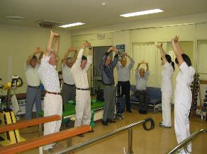
Tư vấn tham gia chương trình Khám lượng giá ban đầu Bảng câu hỏi CAT, nghiệm pháp đi bộ
 | GDSK | Buổi 1 | Buổi 2 | Buổi 3 (Tại BV hoặc tại nhà)
Tuần 1 | Kiến thức chung về BPTNMT | Thở chúm môi BT căng giãn Sức bền: Xe đạp lực kế, thảm lăn, đi bộ… Sức cơ: băng đàn hồi | Thở chúm môi BT căng giãn Sức bền: Xe đạp lực kế, thảm lăn, đi bộ… Sức cơ: băng đàn hồi | Thở chúm môi BT căng giãn Sức bền: Xe đạp lực kế, thảm lăn, đi bộ… Sức cơ: băng đàn hồi
Tuần 2 | Cách sử dụng các dụng cụ hít | Thở chúm môi BT căng giãn Sức bền: Xe đạp lực kế, thảm lăn, đi bộ… Sức cơ: Nâng tạ | Thở chúm môi BT căng giãn Sức bền: Xe đạp lực kế, thảm lăn, đi bộ… Sức cơ: Nâng tạ | Thở chúm môi BT căng giãn Sức bền: Xe đạp lực kế, thảm lăn, đi bộ… Sức cơ: Nâng tạ
Tuần 3 | Tập vận động trong điều trị BPTNMT | Thở cơ hoành BT căng giãn Sức bền: Xe đạp lực kế, thảm lăn, đi bộ… Sức cơ: Ném bóng | Thở cơ hoành BT căng giãn Sức bền: Xe đạp lực kế, thảm lăn, đi bộ… Sức cơ: Ném bóng | Thở cơ hoành BT căng giãn Sức bền: Xe đạp lực kế, thảm lăn, đi bộ… Sức cơ: Ném bóng
Tuần 4 | Tập thở và các phương pháp thông đàm | Thở cơ hoành BT căng giãn Sức bền: Xe đạp lực kế, thảm lăn, đi bộ… Sức cơ: BT ngồi đứng | Thở cơ hoành BT căng giãn Sức bền: Xe đạp lực kế, thảm lăn, đi bộ… Sức cơ: BT ngồi đứng | Thở cơ hoành BT căng giãn Sức bền: Xe đạp lực kế, thảm lăn, đi bộ… Sức cơ: BT ngồi đứng
Bài tập căng giãn
Tập sức cơ chi trên và chi dưới
Đi bộ
Xe đạp lực kế Thảm lăn Bài tập ngồi – đứng

Slide 38
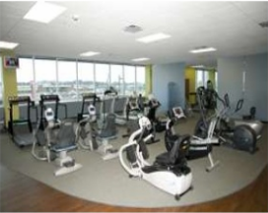
XÂY DỰNG ĐƠN VỊ PHCNHH
Cơ sở vật chất:
Đơn vị PHCNHH có thể xây dựng ngoại trú, nội trú hay tại nhà.
Chọn lựa tùy thuộc: khoảng cách, người chi trả (BHYT?), ý thích người bệnh, tình trạng sức khỏe và khả năng thích nghi của người bệnh
Nhân sự
-Bác sĩ, điều dưỡng, kỹ thuật viên PHCN
-Tư vấn viên dinh dưỡng, chuyên viên tâm lý

Slide 39
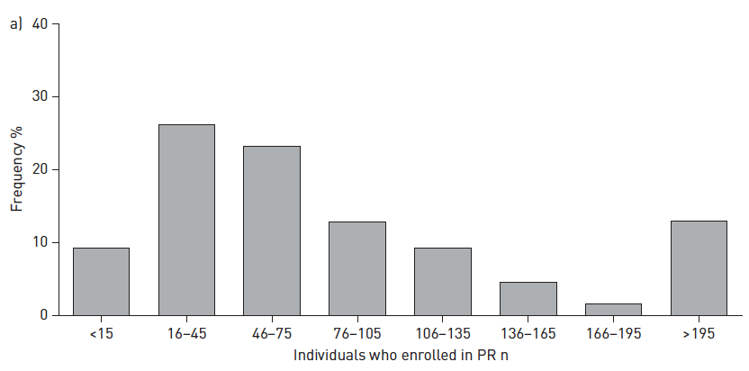
ÁP DỤNG PHCNHH TRÊN THẾ GIỚI
Khảo sát tại 40 quốc gia ở châu Âu & Bắc Mỹ (430 đơn vị PHCNHH):
Hầu hết đơn vị PHCNHH thu nhận < 130 bệnh nhân/ năm, trong đó hơn 50% đv < 50 bn/ năm
Chỉ có < 10% bệnh viện áp dụng PHCNHH sớm sau xuất viện.
Spruit et al, ERJ 2014; 43:1326-37

Slide 40
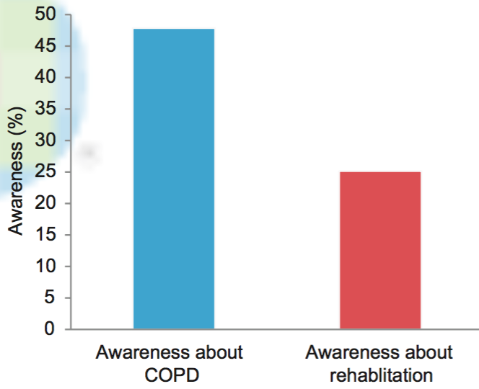
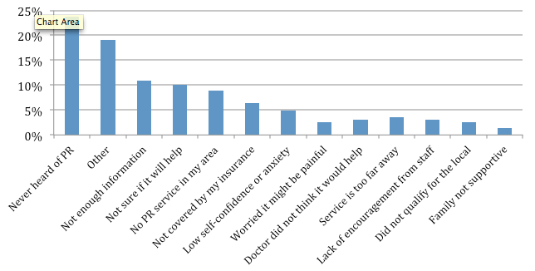
RÀO CẢN CỦA PHCNHH
Từ nhân viên y tế:
Chú trọng đến điều trị thuốc hơn là điều trị không thuốc
Không tin vào kết quả can thiệp PHCNHH
Không có các bằng chứng khoa học của PHCNHH
Không được cung cấp các thông tin liên quan đến PHCNHH
Cho rằng bệnh nhân không thể tập PHCNHH
Từ bệnh nhân
Hayton, Respir Med 2013; 107:401-7
Masefield et al, ERS 2015

Slide 41
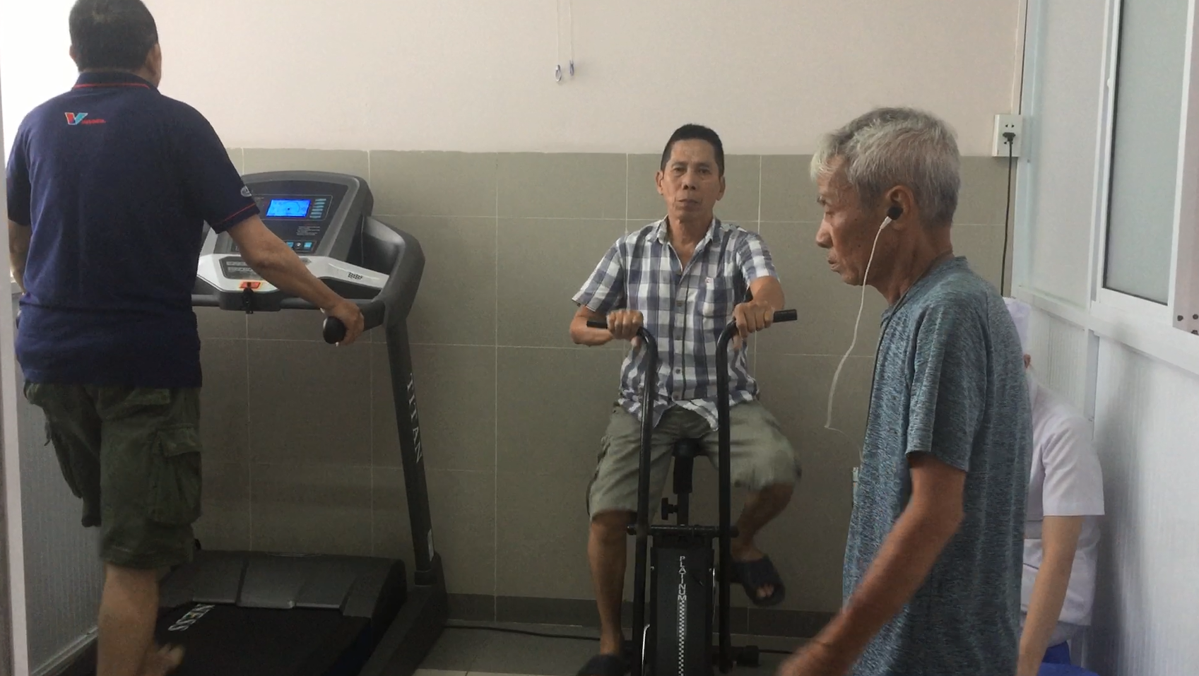
ÁP DỤNG PHCNHH tại Việt Nam
- Hầu như còn bỏ trống.
- Hướng triển khai tại BV quận huyện
Thuận tiện về địa lý, di chuyển gần nhà.
BHYT chi trả.
Giúp tăng tuân thủ điều trị.
Chi phí thấp.
Kết hợp với điều trị dùng thuốc.
Chưa được triển khai rộng rãi.
Đơn vị đang triển khai tại TPHCM: BV quận 11

Slide 42
KẾT LUẬN
Phục hồi chức năng hô hấp là biện pháp điều trị hữu hiệu tình trạng khó thở và giảm khả năng gắng sức ở bệnh nhân COPD, nên kết hợp với thuốc giãn phế quản nhằm tăng hiệu quả.
Tập vận động là thành phần cốt lõi của chương trình PHCNHH, bao gồm tập sức bền, tập sức cơ, tập cơ hô hấp với nhiều hình thức khác nhau và xây dựng cá thể hóa cho từng người bệnh.

